Slide 1

TẬP THỂ LỚP 11A6
CHÀO MỪNG QUÝ THẦY ĐẾN DỰ GIỜ

Slide 2

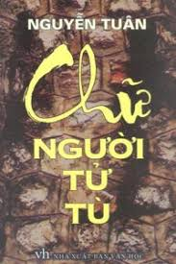
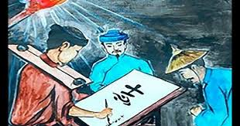
KHỞI ĐỘNG

Slide 3
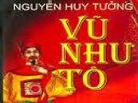
TIẾT 57 ĐỌC VĂN
VĨNH BIỆT CỬU TRÙNG ĐÀI (tt)
(trích “Vũ Như Tô”- Nguyễn Huy Tưởng)

Slide 4
VĨNH BIỆT CỬU TRÙNG ĐÀI (trích)-NGUYỄN HUY TƯỞNG
Câu hỏi 2: Dòng nào sau đây diễn đạt đúng nhất ý nghĩa đối nghịch hàm chứa ngay trong công trình nghệ thuật Cửu Trùng Đài, tất yếu làm nảy sinh bi kịch của người trí thức – nghệ sĩ Vũ Như Tô?
A. Cửu Trùng Đài vừa là hình ảnh của một công trình kiến trúc bền vững, vĩnh cửu vừa là hiện thân cho cái đẹp xa hoa.
B. Cửu Trùng Đài vừa là hình ảnh của một công trình kiến trúc tuyệt tác, kì vĩ vừa là hiện thân cho cái đẹp dở dang.
C. Cửu Trùng Đài vừa là hình ảnh của một công trình kiến trúc tuyệt tác, kì vĩ, bền vững hoàn hảo vĩnh cửu vừa là hiện thân cho cái đẹp xa hoa, nhất thời, dở dang.
D. Cửu Trùng Đài vừa là hình ảnh của một công trình kiến trúc hoàn hảo vừa là hiện thân cho cái đẹp xa hoa.
C

Slide 5
VĨNH BIỆT CỬU TRÙNG ĐÀI (trích)-NGUYỄN HUY TƯỞNG
I. TÌM HIỂU CHUNG:
II. ĐỌC- HIỂU VĂN BẢN:
1. Các mâu thuẫn chính của kịch.
2. Tính cách, diễn biến tâm trạng của Vũ Như Tô và Đan Thiềm.
3. Kết thúc bi kịch:

Slide 6
Đoạn trích “Vĩnh biệt Cửu Trùng Đài”

Slide 7
VĨNH BIỆT CỬU TRÙNG ĐÀI (trích)-NGUYỄN HUY TƯỞNG
THẢO LUẬN NHÓM:
Nhóm 1: Vở kịch kết thúc như thế nào?
Nhóm 2: Các mâu thuẫn được giải quyết ra sao? Có triệt để không? Vì sao?
Nhóm 3: Thông điệp của đoạn trích là gì? Thông điệp ấy có còn phù hợp với hiện tại không?
Nhóm 4: Đánh giá những giá trị đặc sắc nghệ thuật trong đoạn trích.

Slide 8
VĨNH BIỆT CỬU TRÙNG ĐÀI (trích)-NGUYỄN HUY TƯỞNG
I. TÌM HIỂU CHUNG:
II. ĐỌC- HIỂU VĂN BẢN:
1. Các mâu thuẫn chính của kịch.
2. Tính cách, diễn biến tâm trạng của Vũ Như Tô và Đan Thiềm.
3. Kết thúc bi kịch:
-Cửu Trùng Đài bị đốt, Vũ Như Tô bị đẩy ra pháp trường. Đây là nỗi đau của người nghệ sĩ có khát vọng.
- Mâu thuẫn thứ nhất đã được giải quyết: bạo chúa bị giết, Nguyễn Vũ tự sát, cung nữ bị bắt.
-Mâu thuẫn thứ hai: quan điểm nghệ thuật cao siêu, thuần túy >< lợi ích thiết thực của nhân dân-> chưa được giải quyết triệt để.

Slide 9
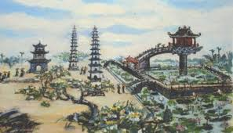
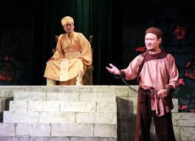
VĨNH BIỆT CỬU TRÙNG ĐÀI (trích)-NGUYỄN HUY TƯỞNG
+Vũ Như Tô không nhận ra sai lầm của mình, vẫn đinh ninh mình vô tội.
+Vũ Như Tô khi thực hiện hoài bão đã vô tình gây tội ác cho nhân dân. Vũ Như Tô có tội hay có công? Vũ Như Tô phải hay những kẻ giết Vũ Như Tô phải? Cửu Trùng Đài bị đốt, nên mừng hay nên tiếc?... Đó là những câu hỏi lớn không thể giải quyết dứt khoát. Và đây là nỗi băn khoăn của tác giả.

Slide 10
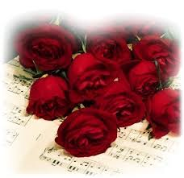
VĨNH BIỆT CỬU TRÙNG ĐÀI (trích)-NGUYỄN HUY TƯỞNG
=> Tác giả đặt ra vấn đề sâu sắc, có ý nghĩa muôn thuở về mối quan hệ giữa nghệ thuật và cuộc sống: NGHỆ THUẬT PHẢI VỊ NHÂN SINH, CÁI ĐẸP PHẢI GẮN LIỀN VỚI CÁI THIỆN.

Slide 11
VĨNH BIỆT CỬU TRÙNG ĐÀI (trích)-NGUYỄN HUY TƯỞNG
- Đặc sắc nghệ thuật:
+Ngôn ngữ kịch điêu luyện, có tính tổng hợp cao, dùng ngôn ngữ, hành động của nhân vật để khắc họa tính cách, miêu tả tâm trạng, dẫn dắt và đẩy xung đột kịch đến cao trào.
+ Khai thác, vận dụng những yếu tố sử liệu phù hợp với yêu cầu bi kịch, tác giả đã làm nên không khí bi tráng của lịch sử.

Slide 12
VĨNH BIỆT CỬU TRÙNG ĐÀI (trích)-NGUYỄN HUY TƯỞNG
IV. LUYỆN TẬP:
PHIẾU HỌC TẬP
Câu hỏi 1: Mâu thuẫn giữa các tầng lớp nhân dân và bọn hôn quân bạo chúa phát triển và đi đến kết thúc theo quy luật nào?
A. giậu đổ bìm leo.
B. tức nước vỡ bờ.
C. giọt nước tràn ly.
D. cùng đường tào phản.
B

Slide 13
VĨNH BIỆT CỬU TRÙNG ĐÀI (trích)-NGUYỄN HUY TƯỞNG
III. TỔNG KẾT:
1. Nghệ thuật:
- Mâu thuẫn tập trung phát triển cao, đầy kịch tính.
- Ngôn ngữ điêu luyện , có tính tổng hợp cao, nhịp điệu lời thoại nhanh.
-Tính cách, tâm trạng nhân vật bộc lộ rõ nét qua hành động. Các lớp kịch được chuyển tự nhiên, liền mạch.
2. Nội dung:
Đoạn trích đặt ra vấn đề sâu sắc có ý nghĩa muôn thuở về cái đẹp, về mối quan hệ giữa người nghệ sĩ và nhân dân. Đồng thời, tác giả cũng bày tỏ niềm cảm thông, trân trọng đối với người nghệ sĩ tài năng, khát vọng nhưng rơi vào bi kịch.

Slide 14
VĨNH BIỆT CỬU TRÙNG ĐÀI (trích)-NGUYỄN HUY TƯỞNG
Câu hỏi 3: Trong lời đề tựa kịch Vũ Như Tô, Nguyễn Huy Tưởng viết:
“Than ôi! Như Tô phải hay những kẻ giết Như Tô phải? Ta chẳng biết. Cầm bút, chẳng qua cùng một bệnh với Đan Thiềm.”
Bằng những hiểu biết về đoạn trích và về vở kịch, anh/ chị hãy phát biểu ý kiến của mình về lời tựa trên.

Slide 15
VĨNH BIỆT CỬU TRÙNG ĐÀI (trích)-NGUYỄN HUY TƯỞNG
V. VẬN DỤNG, TÌM TÒI MỞ RỘNG:
- So sánh kết thúc của đoạn trích với kết thúc của truyện ngắn Chữ người tử tù để thấy được điểm gặp gỡ trong quan niệm về cái đẹp của hai tác giả.
- Tìm xem toàn bộ vở diễn Vũ Như Tô.
- Sưu tầm các sáng tác lấy cảm hứng từ các nhân vật hoặc những vấn đề đặt ra trong tác phẩm Vũ Như Tô.

